Slide 1
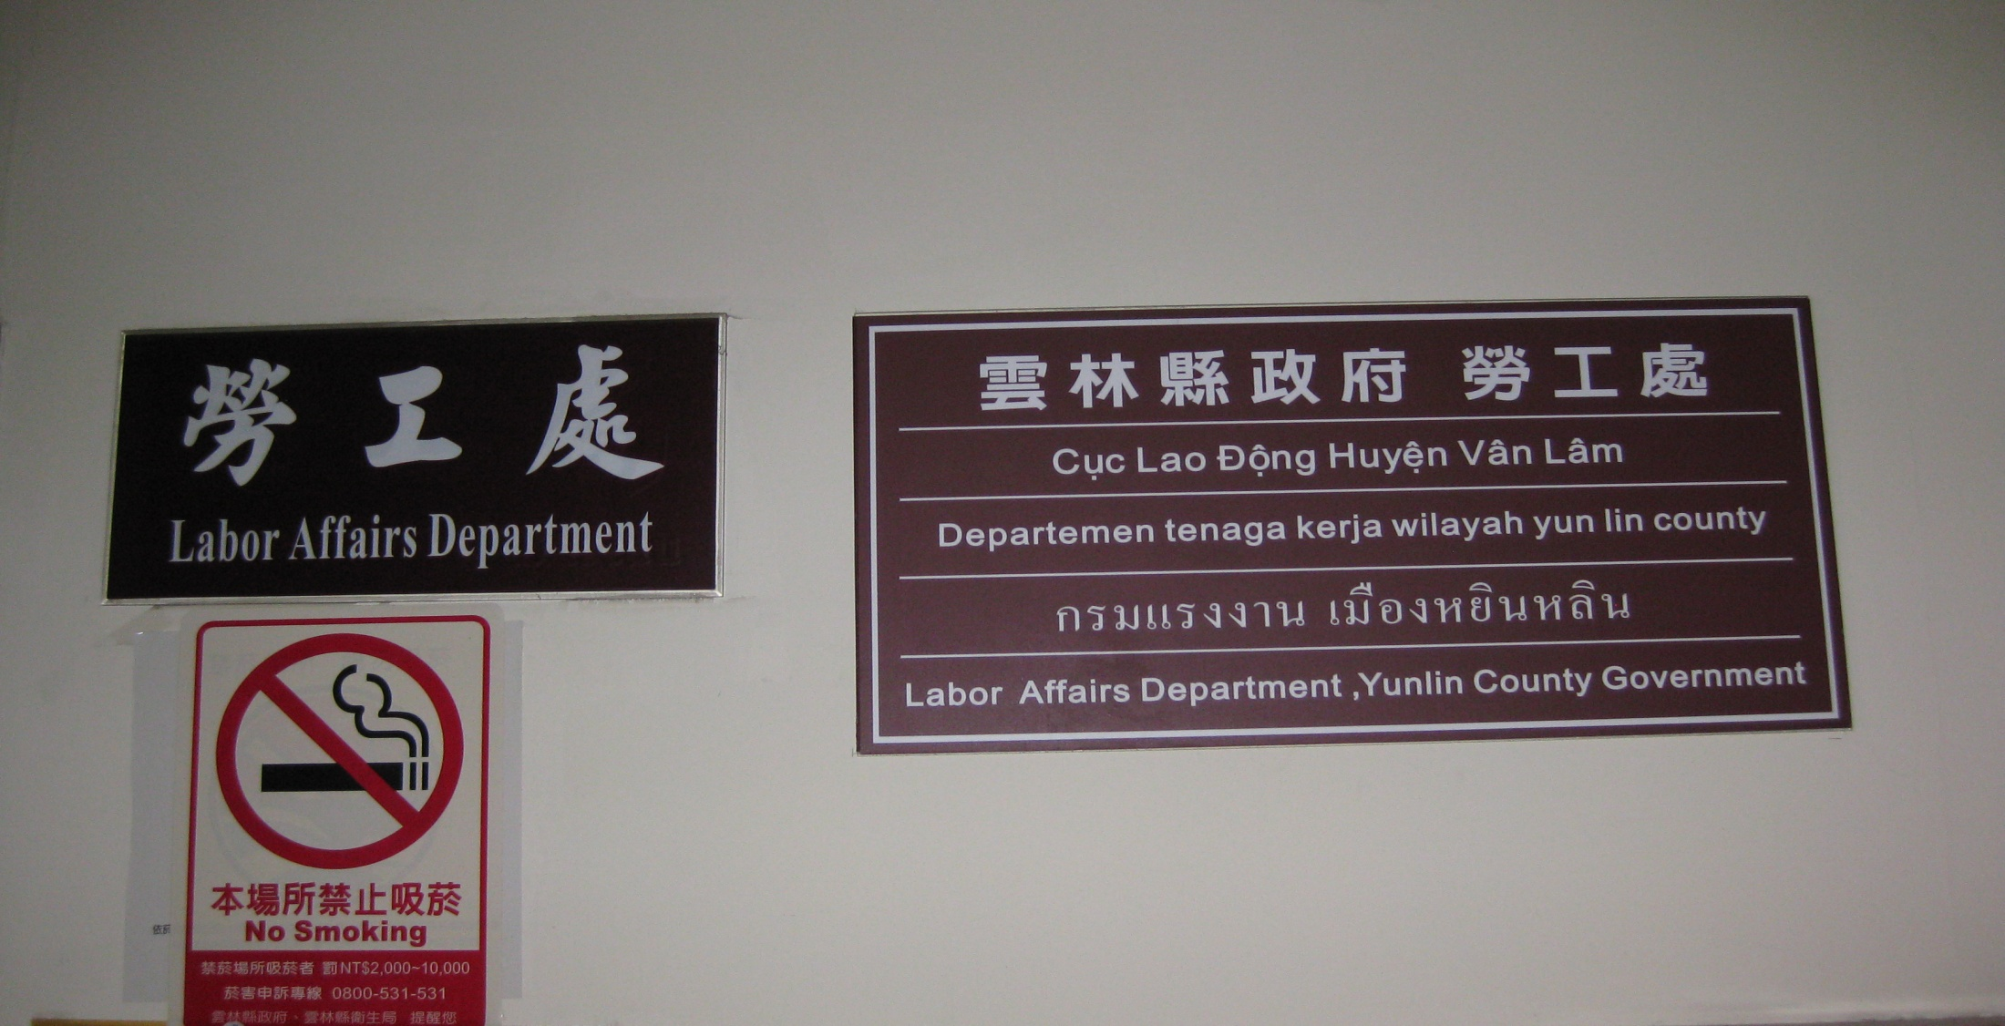
雲林縣政府勞工處

Slide 2
外籍勞工諮詢服務中心

